Slide 1
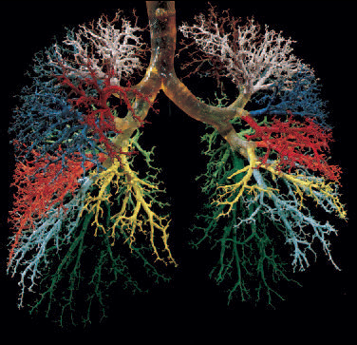
Физиология дыхания. Газообмен в легких .

Slide 2
Транспорт газов через аэрогематический барьер
СО₂
О₂
СО₂
О₂
Между полостью альвеолы и просветом капилляра происходит газообмен.

Slide 3
Аэрогематический барьер
В состав барьера входят:
выстилающая альвеолярную поверхность плёнка сурфактанта;
альвеолярная клетка I типа (0,2 мкм);
общая базальная мембрана (0,1 мкм);
базальными мембранами альвеолоцитов;
межклеточное вещество (интерстиций) между;
базальными мембранами капилляров;
уплощённая часть эндотелиальной клетки капилляра (0,2 мкм).
В сумме это составляет 0,5 мкм.

Slide 6
Массоперенос газов через аэрогематический барьер осуществляется путем диффузии.

Slide 7
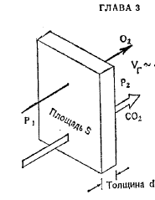
М=DS(c₁ – c₂)/х
Скорость переноса газа М зависит
от площади S, через которую осуществляется диффузия,
диффузионного расстояния х,
коэффициента диффузии D и
разницы концентраций газов по обе стороны диффузионной поверхности (c₁ — c₂).

Slide 8
Транспорт газов через аэрогематический барьер
Растворение газов в жидкости (абсорбция)
Диффузия газов через структуры аэрогематического барьера

Slide 9
Растворение газов в жидкости описывается законом Генри
Vg = α *Pg/760 *VH2O
Vg-количество газа (мл), растворенного в воде
VH2O – объем воды
α – коэффициент растворимости газа
Pg – парциальное давление

Slide 10
Джон Дальтон сформулировал закон, носящий его имя:
Давление смеси химически не взаимодействующих идеальных газов равно сумме парциальных давлений:

Slide 11
Парциа́льное давление
(лат. partialis — частичный, от лат. pars — часть) — давление, которое имел бы газ, входящий в состав газовой смеси, если бы он один занимал объём, равный объёму смеси при той же температуре.

Slide 12
На уровне моря атмосферное давление составляет в среднем 760 мм рт.ст., а процентное содержание кислорода - около 21%.
В этом случае РО2 в атмосфере составляет:
760 х 21/100=159 мм рт.ст.
При вычислении парциального давления газов в альвеолярном воздухе следует учитывать, что в этом воздухе присутствуют пары воды (47 мм рт.ст.).
Поэтому это число вычитают из значения атмосферного давления, и на долю парциального давления газов приходится
(760-47) =713 мм рт.ст.

Slide 13
напряжение газа
это сила, с которой молекулы раствореного газа стремятся выйти в газовую среду.

Slide 14
напряжение газа
Если парциальное давление газа над поверхностью жидкости равно напряжению газа в ней, устанавливается равновесное состояние, когда количество газа диффундирующего в жидкость и обратно одинаково.

Slide 15
В случае, если речь идет о диффузии газа из газовой среды в водную или в слое жидкости, вместо концентрации С этого газа нужно подставить его парциальное давление Р, так как диффузия газов осуществляться по разнице парциального давления и напряжения газа.
РО2 – 100 мм.рт.ст.
О₂ – 200 мл в 1 литре
РО2 – 100 мм.рт.ст.
О₂ – 200 мл в 1 литре
рО₂ – 0 мм.рт.ст.
О2 – 0 мл в 1 литре
рО₂ – 100 мм.рт.ст.
О2 – 4,5 мл в 1 литре

Slide 16
S
М. =
D
------
ΔС
x
S
М. =
K
------
ΔP
x

Slide 17
S
М. =
K
------
ΔP
x
Коэффициент К называют коэффициентом диффузии Крога или диффузионной проводимостью .

Slide 18
Скорость диффузии газа обратно пропорциональна квадратному корню из его молекулярного веса.
Газ | Молекулярный вес | Квадратный корень молекулярного веса
СО2 | 44 | 6,6
О2 | 32 | 5,7
О2/СО2 = 5,7/6,6 = 0,86

Slide 19
Каждый газ растворяется в поверхностном слое воде независимо от другого пропорционально парциальному давлению в газовой фазе и коэффициенту растворимости.
О2 – 100 мм.рт.ст.
СО2 – 100 мм.рт.ст.
О2 – 4,5 мл в 1 литре
СО2 – 134 мл в 1 литре
У поверхности воды концентрация СО2 в 29,8 раза больше, чем О2 хотя в газовой фазе их парциальные давления равны

Slide 20
29,8 *0,86 = 25,6
При диффузии в легких КСO2 в 25,6 раза больше, чем КO2 ;
иными словами, при прочих равных условиях СO2 диффундирует через определенный слой среды в 25,6 раза быстрее, чем O2

Slide 21
S
М. =
K
------
ΔP
x
В соответствии с уравнением для того, чтобы обмен путем диффузии был достаточно эффективным, обменная поверхность А должна быть большой, а диффузионное расстояние h–маленьким.
Диффузионный барьер в легких полностью отвечает обоим этим условиям.
Общая поверхность альвеол по подсчетам составляет около 80 м2,
а диффузионное расстояние–порядка нескольких микрометров

Slide 22
S
М. =
K
------
ΔP
x
Содержание кислорода и углекислого газа в альвеолах зависит прежде всего от уровня альвеолярной вентиляции и интенсивности газообмена.

Slide 24
В атмосферном воздухе содержится
20,9 об. % кислорода,
0,03 об. % углекислого газа и
79,1 об. % азота.

Slide 25
В выдыхаемом воздухе содержится
16 об. % кислорода,
4,5 об. % углекислого газа и
79,5 об. % азота.

Slide 26
Содержание О₂ в альвеолярной смеси – 14 об. %.
Содержание СО₂ в альвеолярной смеси – 5,6 об. %.
Оставшаяся часть альвеолярной газовой смеси приходится на долю азота и очень небольшого количества инертных газов.

Slide 27
Состав альвеолярного воздуха при нормальном дыхании остается постоянным, так как при каждом вдохе обновляется лишь 1/7 часть альвеолярного воздуха.

Slide 28
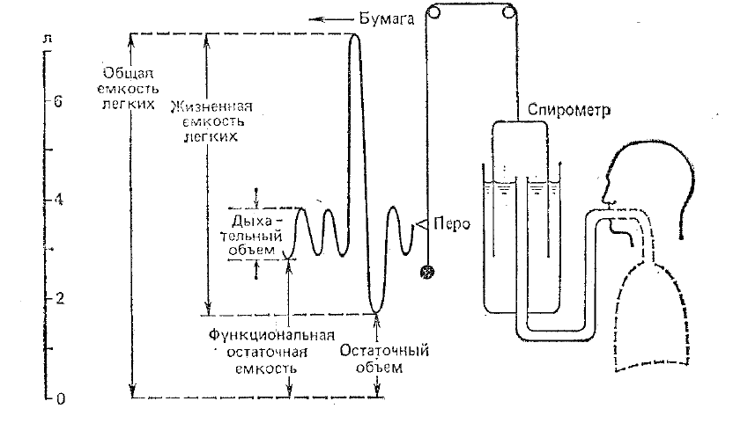

Slide 29
Кривые зависимости парциальных давлений O2 и СO2 в альвеолах (РaO2 и РaCO2 ) от альвеолярной вентиляции (V.a) у человека в cостоянии покоя (поглощение O2 –280 мл/мин; выделение СO2–230 мл/мин). Атмосферное давление соответствует давлению на уровне моря. Красная линия указывает уровни РaO2 , и РаCO2 при нормальной вентиляции

Slide 30
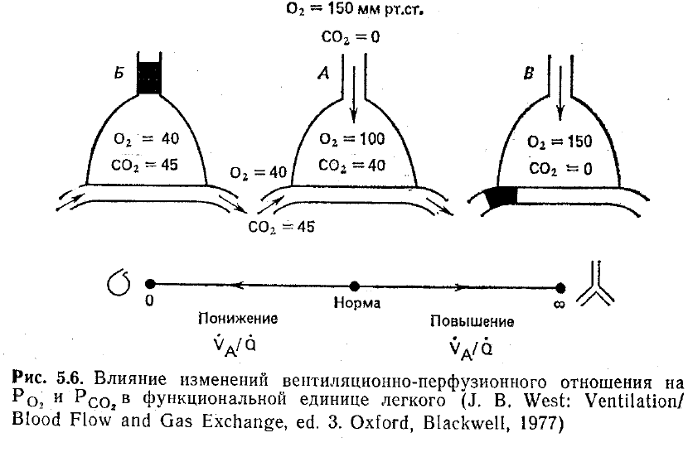

Slide 31
Вентиляционно–перфузионное отношение
Вентиляция легких и перфузия легких очень энергозависимых процесса.
Необходимость экономить эту энергию послужила важным фактором отбора, который в процессе эволюции привел к выработке механизмов точного согласования и регуляции процессов вентиляции и кровоснабжения (перфузии).

Slide 32
Вентиляционно–перфузионное отношение
У взрослого человека в покое отношение V∙/Q∙ равно 0,8–1,0.

Slide 33
Вентиляционно–перфузионное отношение
Для того чтобы в разных участках дыхательной поверхности поддерживалось оптимальное VA/Q, существуют такие механизмы, как сужение кровеносных сосудов в ответ на гипоксию (гипоксическая вазоконстрикция).

Slide 34
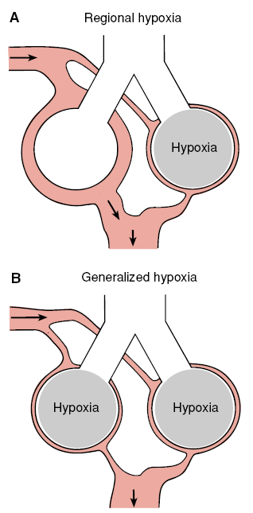
Вентиляционно–перфузионное

Slide 35
Вентиляционно–перфузионное отношение
При низком содержании кислорода легочные сосуды сужаются, и благодаря этому кровоснабжение плохо вентилируемых (гипоксичных) участков легких снижается, а хорошо вентилируемых – возрастает.

Slide 36
Вентиляционно–перфузионное отношение

Slide 40
Физиология дыхания. Транспорт углекислого газа кровью .

Slide 41
Углекислый газ в крови находится в трех фракциях:
физически растворенный,
химически связанный в виде бикарбонатов и
химически связанный с гемоглобином в виде карбогемоглобина.

Slide 42
В венозной крови углекислого газа содержится всего 580 мл.
на долю физически растворенного газа приходится 25 мл,
на долю карбогемоглобина - около 45 мл,
на долю бикарбонатов - 510 мл (бикарбонатов плазмы - 340 мл, эритроцитов - 170 мл).

Slide 43
ДВИЖЕНИЕ углекислого газа В КАПИЛЛЯРАХ БОЛЬШОГО КРУГА КРОВООБРАЩЕНИЯ
Cl⁻
HCО₃⁻
Эритроцит
Плазма
Капиллярная стенка
Тканевая
жидкость
Клетка
Cl⁻
HCО₃⁻
H₂CО₃
CО2
CО2
H⁺
растворенный
H₂О
КА
митоходрия
CО2
растворенный
H⁺
CО2
CО2
Нь
растворенный

Slide 44
ДВИЖЕНИЕ углекислого газа В КАПИЛЛЯРАХ МАЛОГО КРУГА КРОВООБРАЩЕНИЯ
Cl⁻
HCО₃⁻
Плазма
Капиллярная стенка
Альвеола
Эритроцит
Cl⁻
HCО₃⁻
H₂CО₃
растворенный
H⁺
CО2
H₂О
CО2
КА
H⁺
CО2
CО2
CО2
Нь
растворенный

Slide 45
ДВИЖЕНИЕ КИСЛОРОДА В КАПИЛЛЯРАХ МАЛОГО КРУГА КРОВООБРАЩЕНИЯ
Атмосферный воздух
Альвеола
Капиллярная
стенка
Плазма
Эритроцит
О2
О2
О2
О2
растворенный
растворенный
О2
О2
Нь
О2
О2

